Slide 1
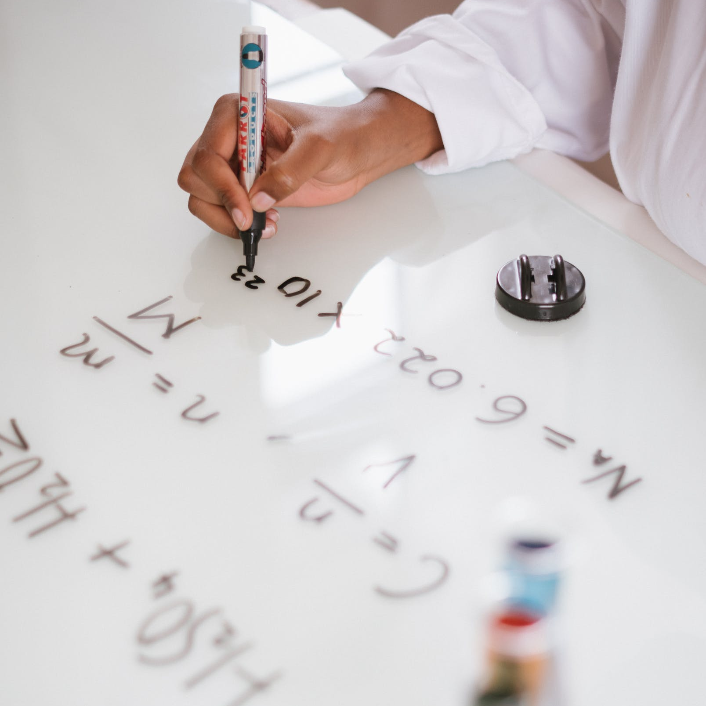
五年级下册数学（人教版）
4.6 最小公倍数（2）
LEAST COMMON MULTIPLE
授课人：PPT818

Slide 2
1.用最小公倍数解决简单的实际问题。（重点）
2.能把实际问题转化成求最小公倍数的问题。(难点)

Slide 3
填一填。
40 以内 3 和 12 的公倍数有( ) ，最小公倍数是( )。
12
12、24、36
公倍数的含义：
几个数公有的倍数，叫做这几个数的公倍数，
其中最小的一个公倍数叫做这几个数的最小公倍数。

Slide 4
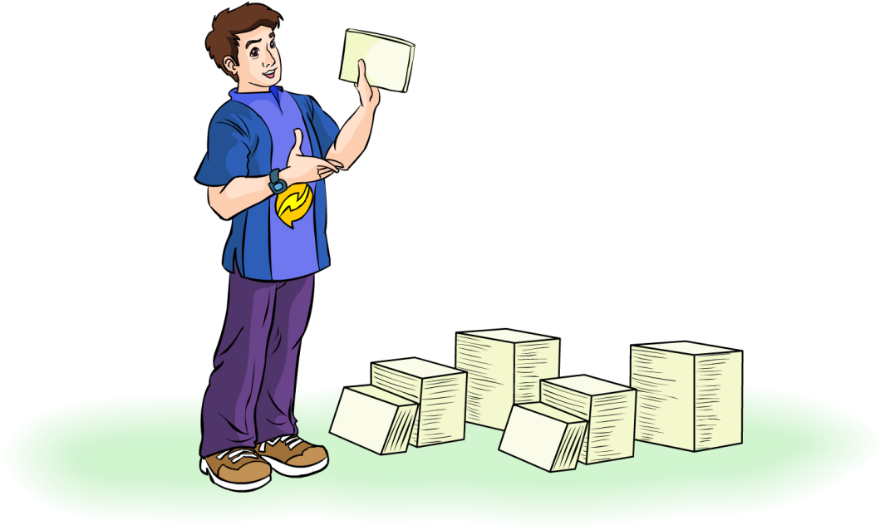
知识点
用求公倍数的方法解决实际问题
3
这种墙砖长 3 dm，宽 2 dm。
如果用这种墙砖铺一个正方形 (用的墙砖必须都是整块),正方形的边长可以是多少分米? 最小是多少分米?

Slide 5
你获得了哪些信息？
已知条件：
（1）墙砖长 3 dm，宽 2 dm。
（2）用这样的整块的墙砖铺一个正方形。
所求问题：
铺成的正方形的边长可以是多少分米？最小是多少分米？
Notes:
5

Slide 6
要用整块的长 3dm、宽 2dm 的长方形墙砖铺出一个正方形，正方形的边长必须既是 3的倍数，又是 2 的倍数。
只要找出 2 和 3 的公倍数和最小公倍数，就能知道所铺的正方形的边长以及最小边长是多少分米。
Notes:
6

Slide 7
2和
3的 倍数：3，6，9，12，15，18，···
公
可以铺出边长是 6 dm，12 dm，18 dm，··· 的正方形，最小的正方形边长是 6 dm。
Notes:
7

Slide 8
在边长是6 dm的正方形上画一画，看我找的对不对。
Notes:
8

Slide 9
在边长为 6 dm 的正方形上画一画，铺满这个正方形正好需要 6 块砖，如图。
3 cm
2 cm
6 cm

Slide 10
在边长为 12 dm 的正方形上画一画，铺满这个正方形正好需要 24 块砖，如图。
3 cm
2 cm
12 cm

Slide 11
在边长为 18 dm 的正方形上画一画，铺满这个正方形正好需要 54 块砖，如图。
3 cm
2 cm
18 cm

Slide 12
解决这个问题的关键是把铺砖问题转化成求公倍数的问题。
Notes:
12

Slide 13
解决这类实际问题，要认真分析题意，关键是把实际问题转化成求公倍数和最小公倍数的问题。

Slide 14
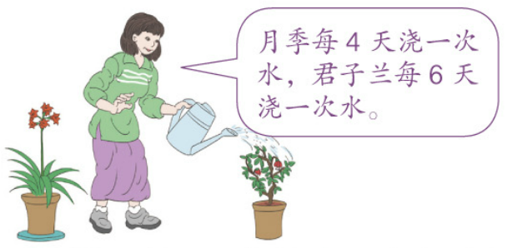
李阿姨 5 月 1 日给月季和君子兰同时浇了水，下一次再给这两种花同时浇水应是 5 月几日？
4和6的最小公倍数是12。 12＋1＝13
所以下一次再给这两种花同时浇水应是5月13日。

Slide 15
例 判断：两个数的公倍数一定比这两个数都大。（ ）
√
×
解答错误
此题错在没有真正理解最简分数的意义，最简分数的分子和分母有公因数 1。

Slide 16
1.这两路公共汽车同时发车后，过多少分钟两路车第二 次同时发车？
6和8的最小公倍数是24，过24分钟两路车第二次同时发车。

Slide 17
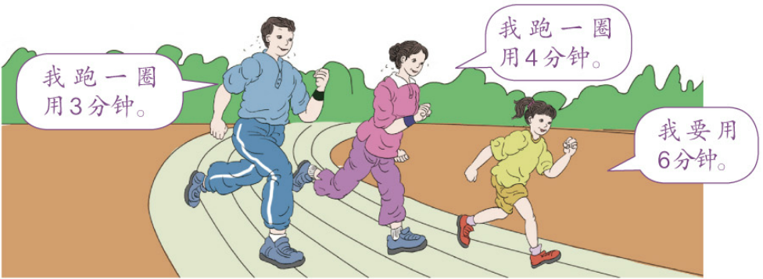
2.（选自教材P72 T11）

Slide 18
（1）如果爸爸、妈妈同时起跑，至少多少分钟后两人在起点再次相遇？
3和4的最小公倍数是12，
至少12分钟后两人在起点再次相遇。
爸爸：12÷3＝4(圈)，妈妈：12÷4＝3(圈)
答：至少12分钟后两人在起点再次相遇。
此时爸爸、妈妈分别跑了4圈、3圈。
（2）你还能提出其他数学问题并解答吗？
略。(答案不唯一)

Slide 19
3.36可能是哪两个数的最小公倍数？你能找出几组？
1和36 2和36 3和36 4和36 6和36
9和36 12和36 18和36 4和18 9和12
12和18 4和9
能找出12组。

Slide 20
4.五年级同学到森林公园去春游，准备乘 9人的面包车或乘 24 人的中巴客车，不论是限乘 9 人的面包车还是限乘 24 人的中巴客车都正好坐满。五年级至少有多少同学去春游？
9 和 24 的最小公倍数是 72 。
所以五年级至少有 72 名同学去春游。

Slide 21
5.学校科学兴趣小组参加社会实践活动。分组时，按2 人一组或3 人一组
分，都多出1 人。已知这个小组人数大于20人，小于30 人。这个小组共有
学生多少人？
2 和 3 的最小公倍数在20-30之间的有 24 ，
24＋1＝25 。
所以这个小组共有学生 25 人。

Slide 22
这节课你们都学会了哪些知识？
解决这类实际问题，要认真分析题意，关键是把实际问题转化成求公倍数和最小公倍数的问题。

Slide 23
作业1：完成教材相关练习题
作业2：完成对应的练习题

